Slide 1
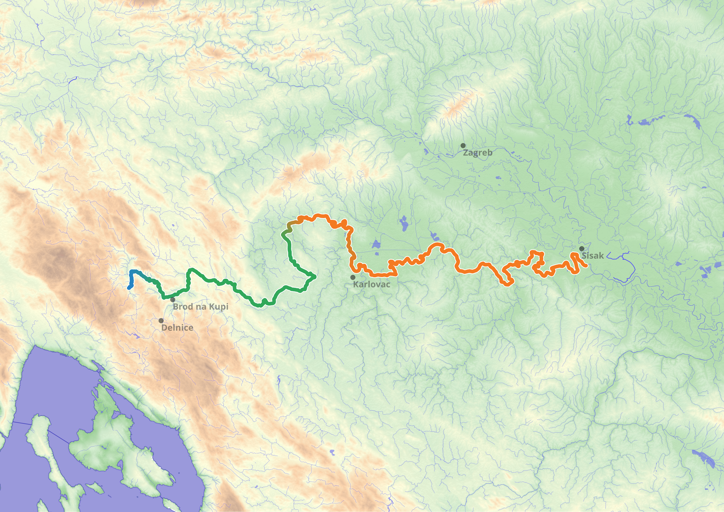







LONGITUDINAL CHANGES IN FISH ASSEMBLAGES OF THE KUPA RIVER: THREE MAJOR ASSEMBLAGE TYPES ALONG THE RIVER CONTINUUM
Longitudinalne promjene zajednice riba rijeke Kupe: tri glavna tipa zajednica duž riječnog toka
Presented by:
Ivan Beno
Notes:
samo se predstavi, gdje radiš i da si na doktoratu na PMFu Biološki odsjek

Slide 2
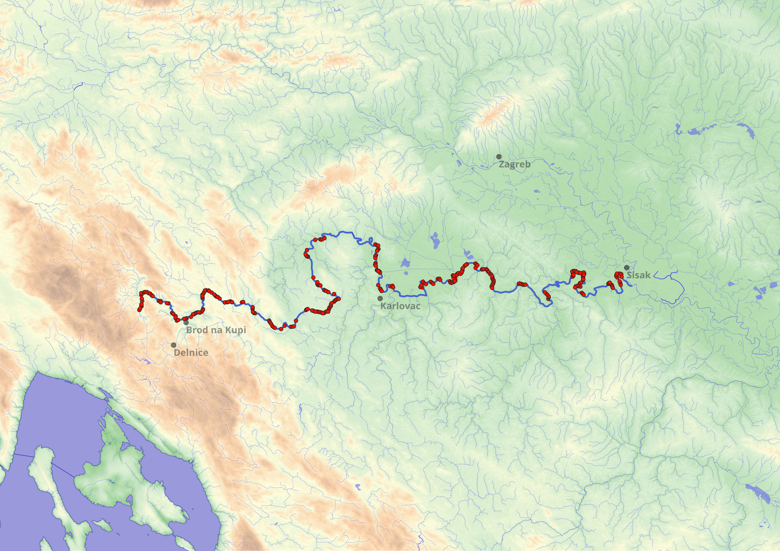
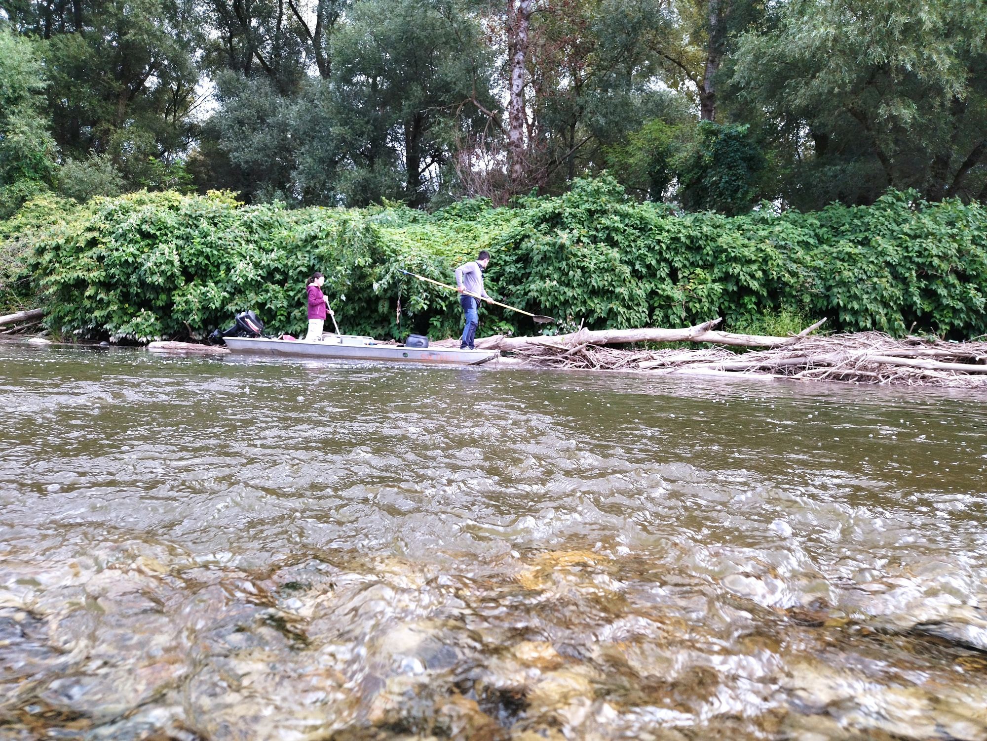



IDEA AND DATA
Project: “USLUGE DEFINIRANJA SMART CILJEVA OČUVANJA I OSNOVNIH MJERA OČUVANJA CILJNIH VRSTA I STANIŠNIH TIPOVA – GRUPA 4: DEFINIRANJE CILJEVA I MJERA OČUVANJA ZA NEDOVOLJNO POZNATE VRSTE SLATKOVODNIH RIBA”.
DATA:
  305 sampling sites
    from the source to the mouth
  124 1 × 1 km grid cells
    117 included in the analysis
  41 fish species
    39 included in the analysis
Notes:
Kako je došlo do ideje za ovaj rad - SMART
Što je prikupljeno na SMARTu

Slide 3
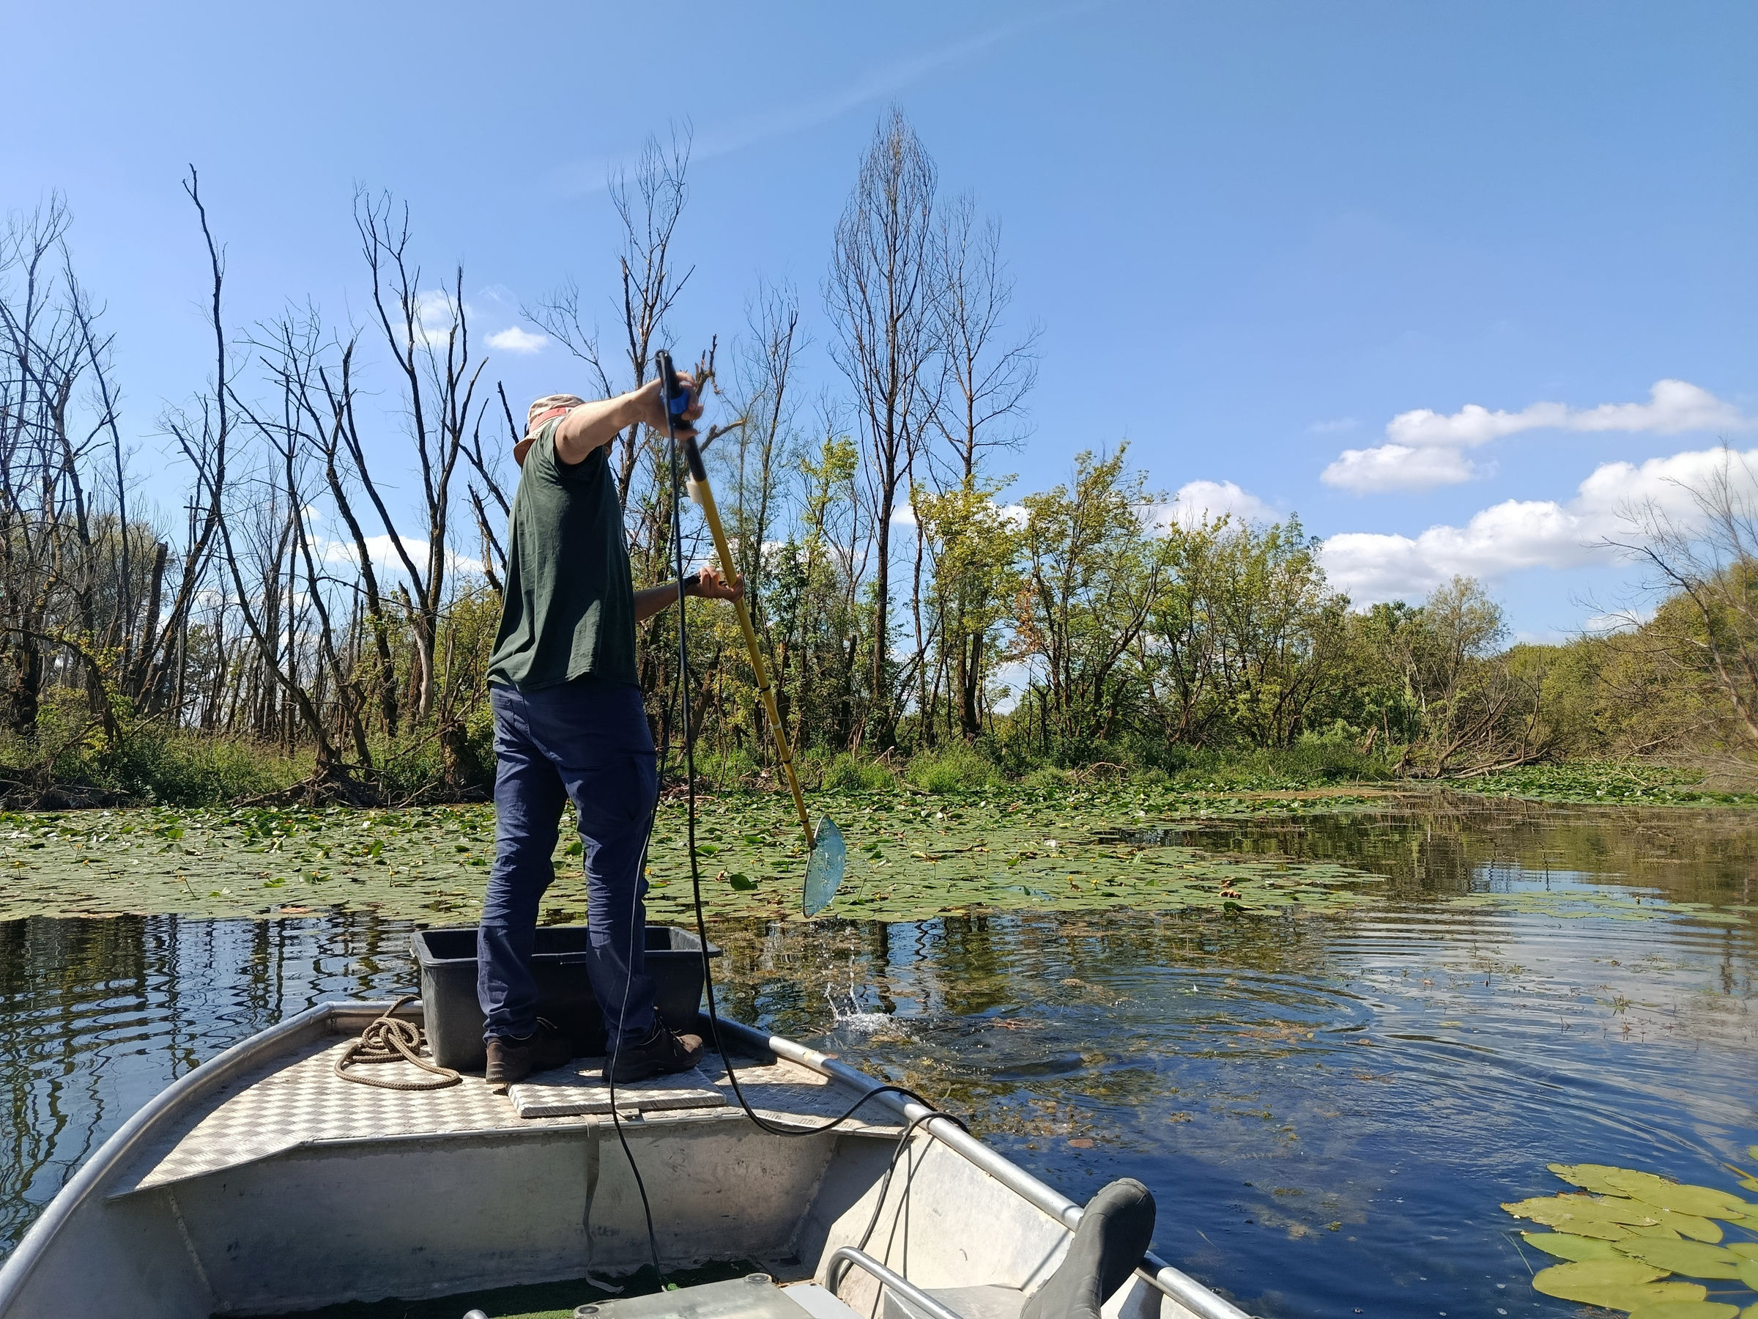
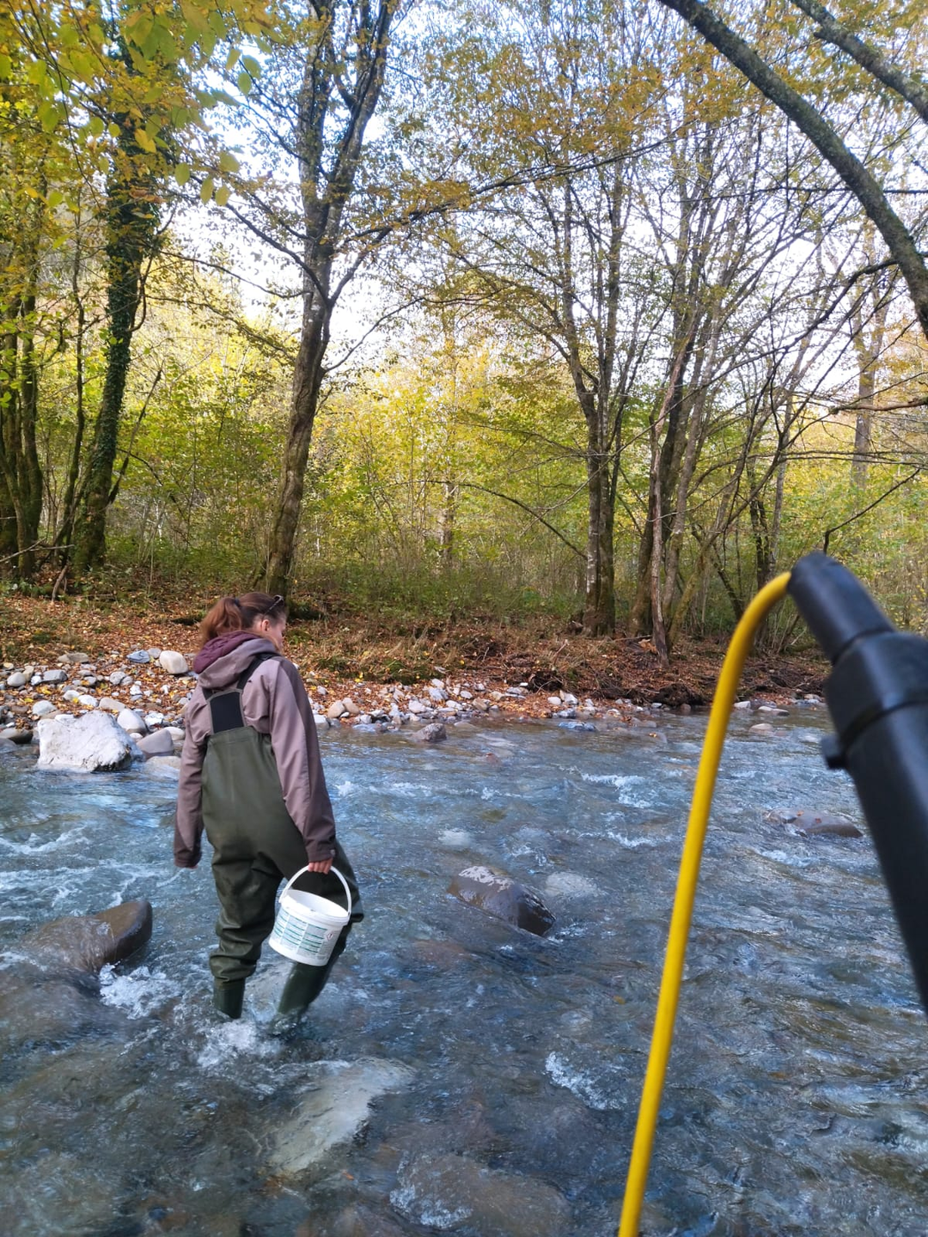
FIELD SAMPLING
Fish communities were sampled by electrofishing along the entire Kupa River.
Upper and shallower reaches:
  backpack electrofishing
Larger and deeper reaches:
  stationary electrofishing unit and boat electrofishing
The sampling approach was adapted to the hydromorphological characteristics of each site.
Notes:
Kako je izgledao terenski rad

Slide 4
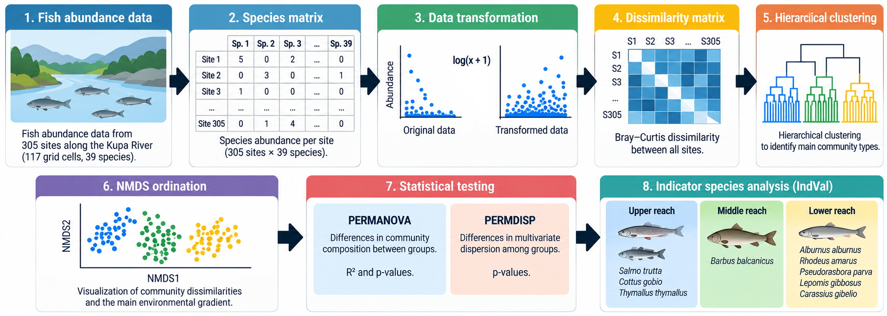
FISH COMMUNITY ANALYSIS
Aim: To determine whether distinct fish community types can be identified along the Kupa River.
Notes:
ANALIZA - prikupljanje i prepisivanje podataka na računalo - slaganje podataka u tablicu pogodnu za obradu - transformiranje podataka kako bi se uklonile vrste s visokom brojnošću (npr. Alburnus alburnus) - koliko su zajednice različite (Bray-Curtisov indeks različitosti )→ mogu li se grupirati (hijerarhijsko klasteriranje)→ kako se ta promjena vidi u prostoru (NMDS)→ jesu li grupe statistički različite (PERMANOVA I PERMDISP)→ koje vrste ih karakteriziraju (IndVal analizom indikatorskih vrsta)

Slide 5
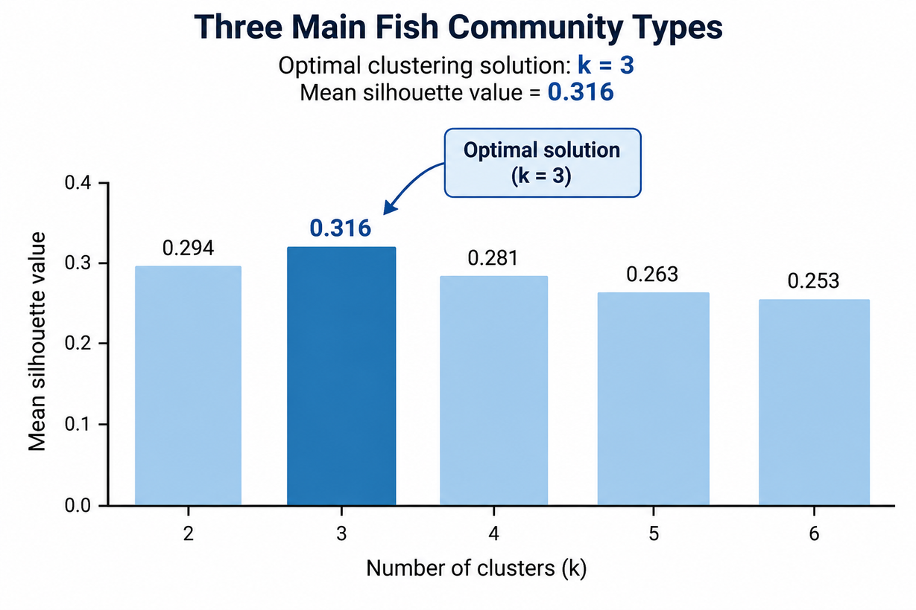
HOW MANY COMMUNITY TYPES?
Three Main Fish Community Types
Hierarchical cluster analysis:
  three main fish community types
    Mean silhouette value = 0.316
Notes:
Hijerarhijskim klasteriranjem izdvojene su tri grupe zajednica riba
Glavna siluet vrijednost je 0,316 za tri klase, što je relativno nisko no to možemo objasniti kako zajednice nisu tri potpuno odvojena bloka, nego postoji znatno preklapanje i postupni prijelaz između njih.

Slide 6
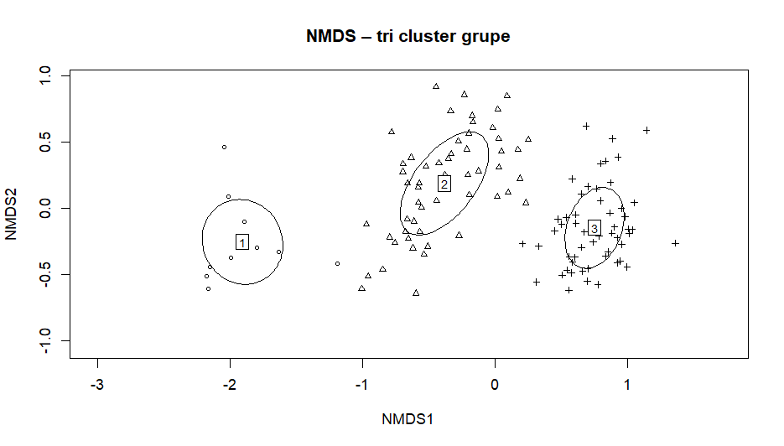
COMMUNITY COMPOSITION CHANGES ALONG THE RIVER
NMDS stress = 0.129
NMDS1 × distance from source
Spearman's ρ = 0.906
p < 0.001
NMDS2 × distance from source
ρ = −0.046
p = 0.624
Notes:
NMDS - nemetričko višedimenzionalno skaliranje
2D - Vizualizirane multivarijatne razlike između zajednica
NMDS Stress je u prihvatljivom omjeru, ali ga treba oprezno tumačiti, no s obzirom da imamo gradijent promijene, a ne nagle promijene takvo što je očekivano.

Slide 7
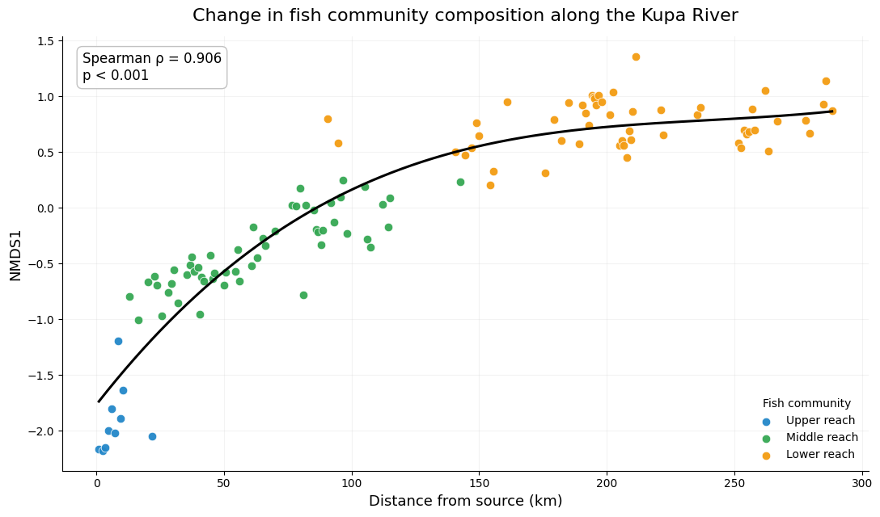
COMMUNITY COMPOSITION CHANGES ALONG THE RIVER
The main gradient in fish community composition closely follows distance from the source.
Notes:
NMDS - nemetričko višedimenzionalno skaliranje
Potvrđuje promjenu zajednica udaljavanjem od izvora
Visoki Spearman označava izrazito pozitivnu korelaciju
Vidljive dva slučaju iznimka, plava označuje dio rijeke gdje dolazi do ušća potoka
Narančasta u dva slučaja se odnosi na dio rijeke koji je omeđen barijerama, zavojit i s mirnijim tokom. Ekološki se navedeno slaže s pomakom u grupama.

Slide 8
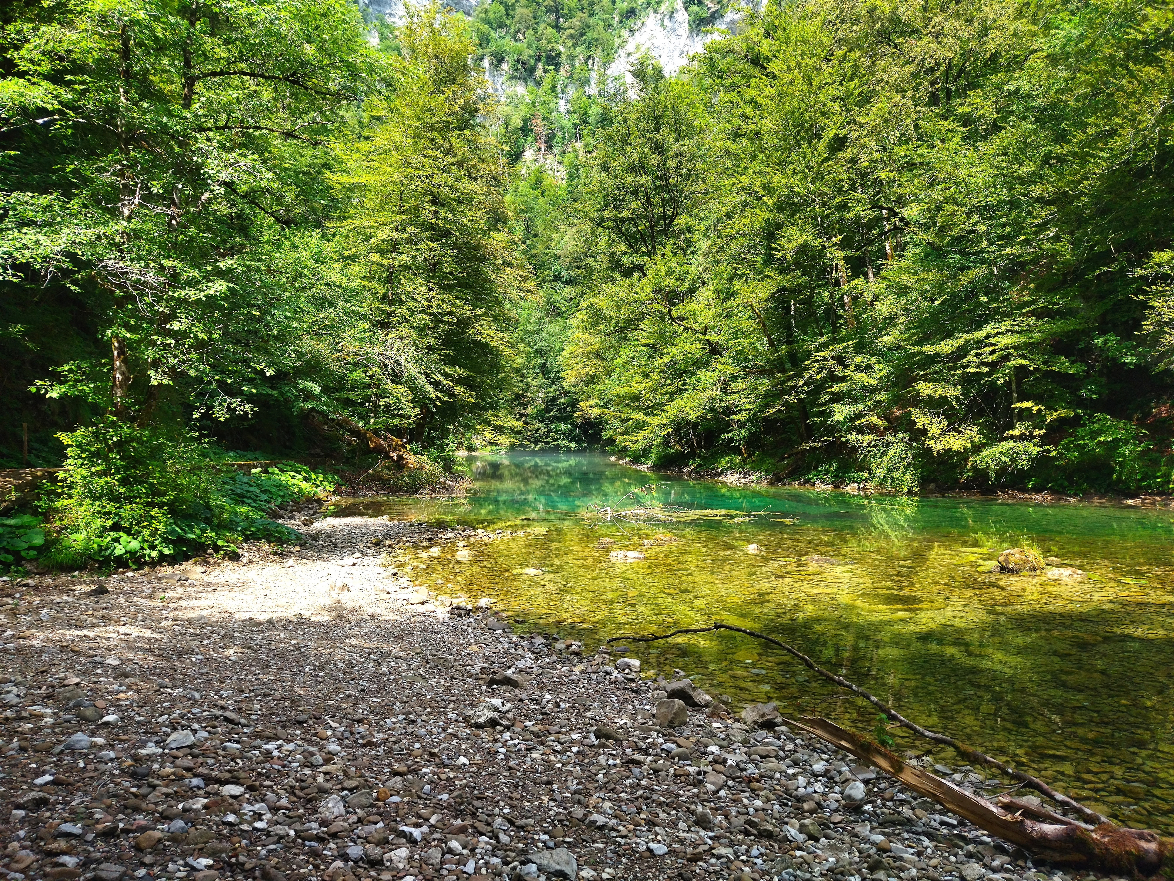
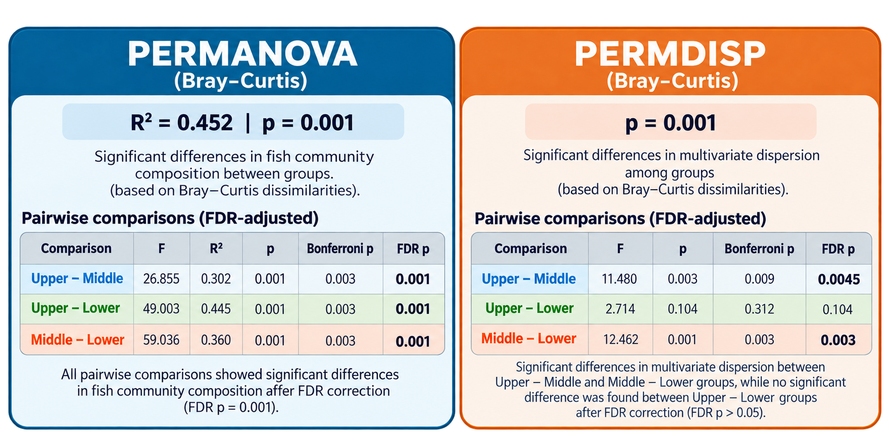
DIFFERENCES AMONG FISH COMMUNITY TYPES
Notes:
Statistički testovi razlike grupa
PERMANOVA
značajne statističke razlike u ukupnom testu 45,2% ukupne varijacije sa statističkim značajem od 0,001
Dodatno odrađena i usporedbe parova tj. grupa (pairwise comparisons) gdje se isto postoje značajne razlike i to ponajviše u usporedbi donjeg i gornjeg toka.
*FDR - korekcija p-vrijednosti zbog višestrukih usporedbi za umanjivanje vjerojatnosti lažno pozitivnih rezultata
PERMDISP
p vrijednost 0,001 što znači da grupe imaju različitu varijabilnost.
Iz dobivenog zaključujemo kako je srednji tok najheterogeniji. To podržava tumačenje kao široke prijelazne zajednice, u kojoj se miješaju elementi gornjeg i donjeg toka te pojavljuju različite kombinacije vrsta.

Slide 9
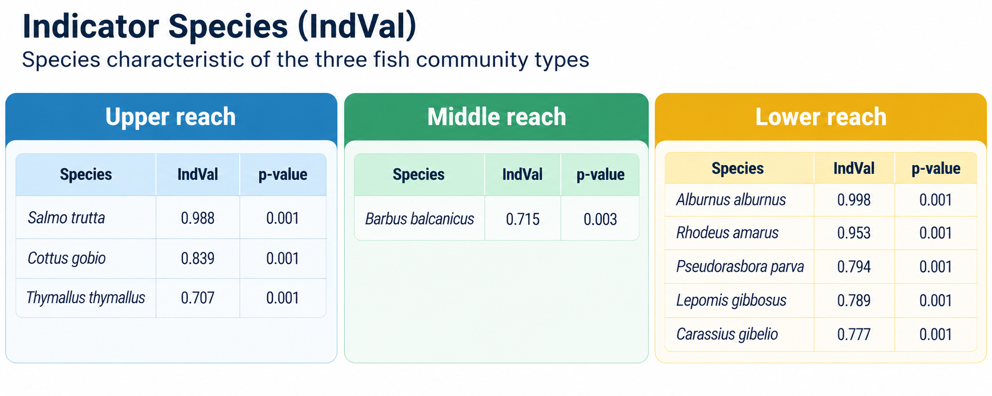
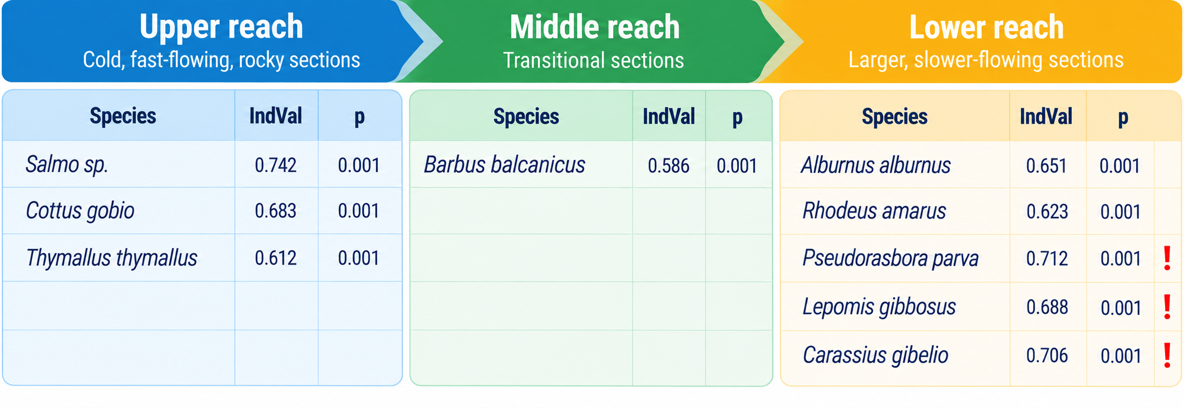
WHICH SPECIES CHARACTERIZE THE ZONES?
Notes:
IndVal (analiza indikatorskih vrsta) je provedena kako bi se odredile indikatorske / specifične vrste za pojedine grupe.

Slide 10
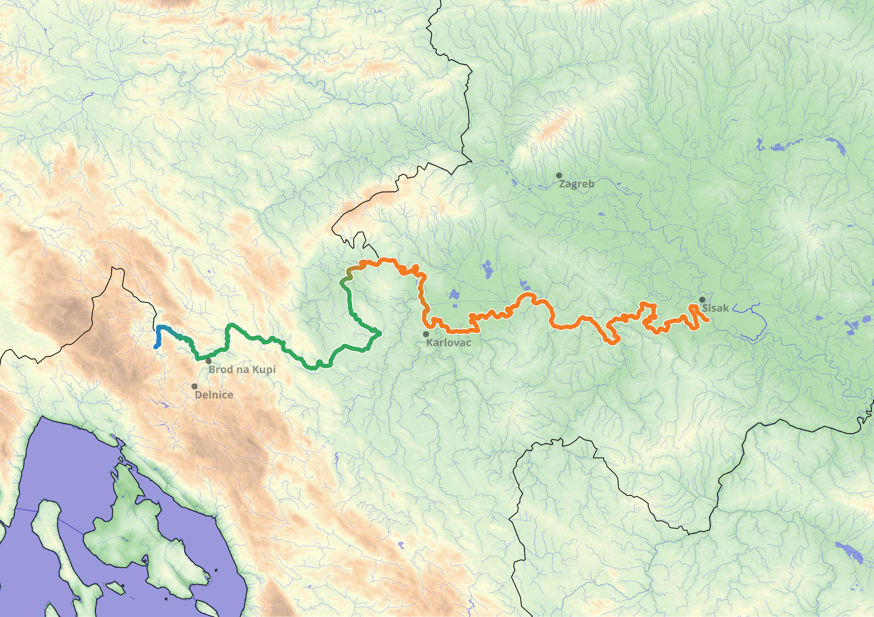
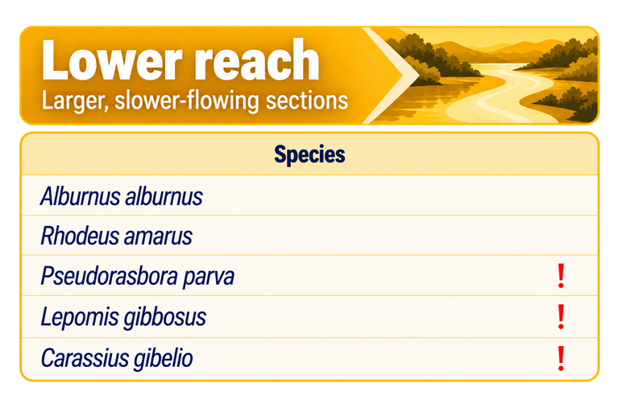

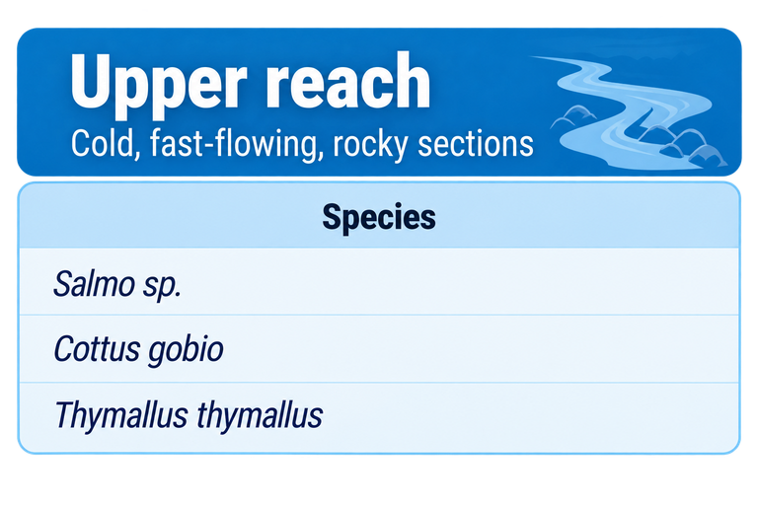
Notes:
Na kraju analize govore = cluster + silhouette izdvajaju tri glavna tipa, NMDS pokazuje da između njih postoji kontinuirani gradijent, korelacija NMDS1 s udaljenošću pokazuje da je taj gradijent izrazito longitudinalan, PERMANOVA potvrđuje razlike među grupama, PERMDISP pokazuje da je srednja/prijelazna grupa najheterogenija, a IndVal nam govori koje vrste biološki karakteriziraju svaki dio tog kontinuuma.

Slide 11
WHAT DO THE RESULTS TELL US?
1. Fish community composition shows a strong longitudinal gradient along the Kupa River.
2. Three main fish community types can be distinguished.
3. The upper and lower reaches have clearly identifiable indicator species.
4. The middle reach represents a more heterogeneous transitional area between upstream and downstream communities.
5. The observed pattern is better described as a continuum with transitional zones than as a series of strictly separated fish zones

Slide 12
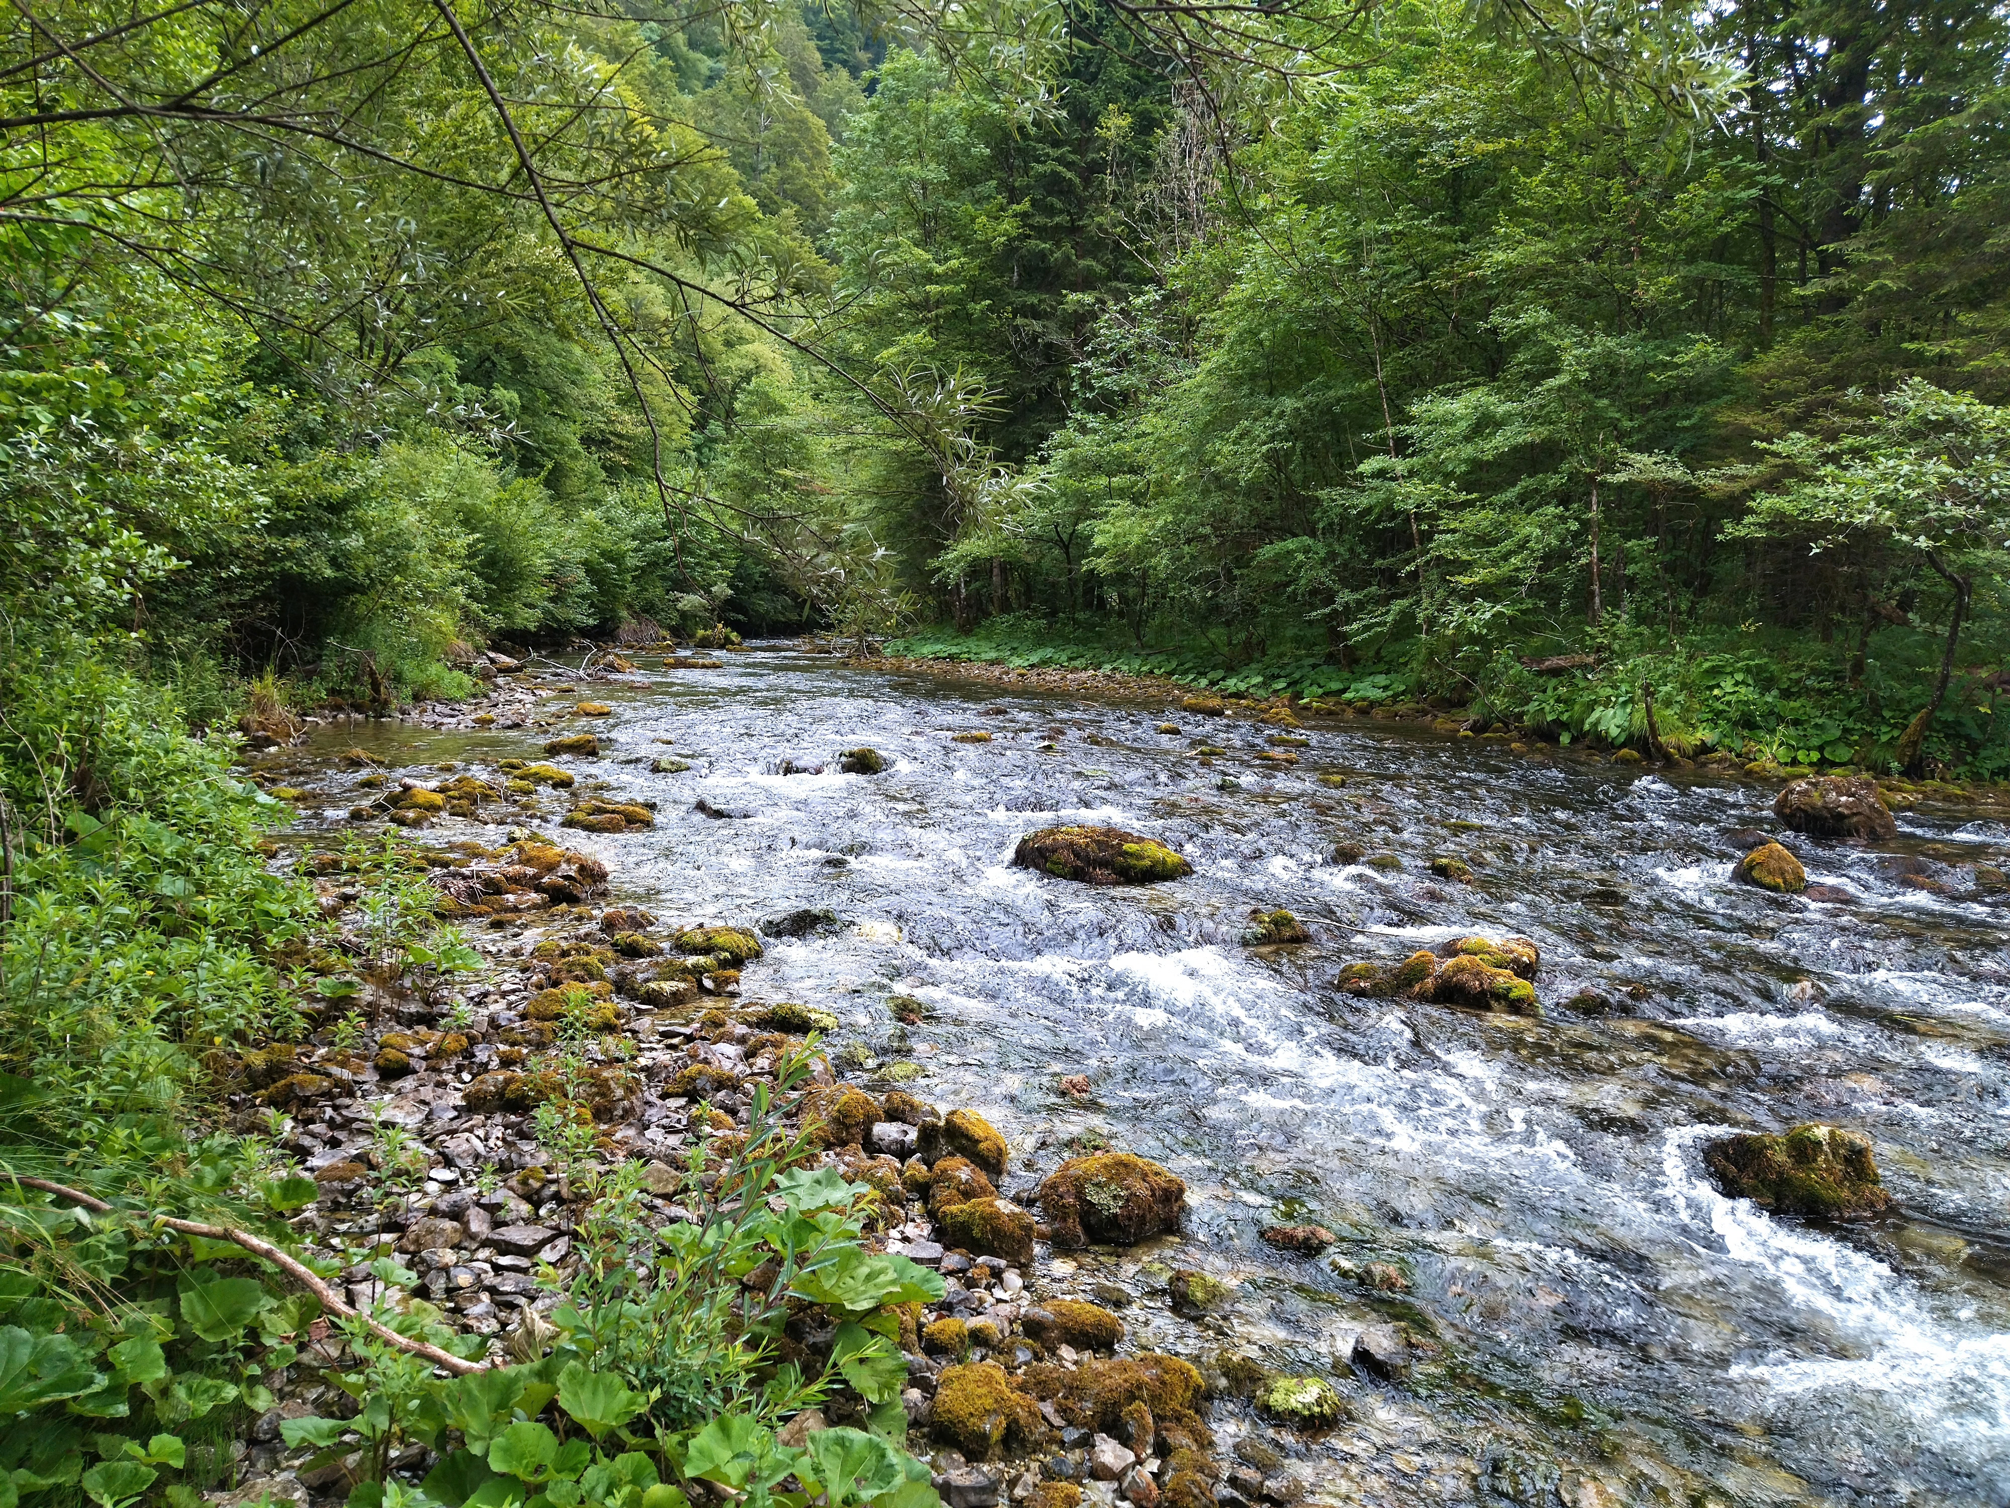
Data used in this study were collected within the framework of the“USLUGE DEFINIRANJA SMART CILJEVA OČUVANJA I OSNOVNIH MJERA OČUVANJA CILJNIH VRSTA I STANIŠNIH TIPOVA – GRUPA 4: DEFINIRANJE CILJEVA I MJERA OČUVANJA ZA NEDOVOLJNO POZNATE VRSTE SLATKOVODNIH RIBA”.
CONCLUSIONS
Fish communities of the Kupa River show a pronounced longitudinal change from the source towards the mouth.
Although three main community types can be identified, their spatial structure indicates gradual transitions rather than sharp boundaries.
The middle reach represents an important transitional zone where elements of upstream and downstream communities overlap.
Presented by:
Scholar’s Fund Team

Slide 13
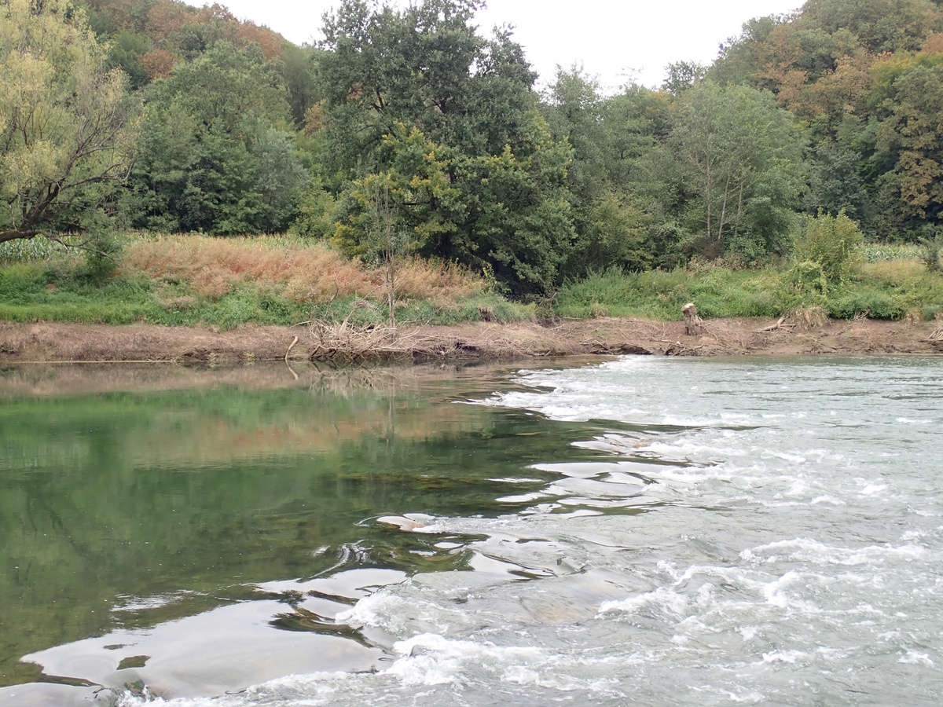
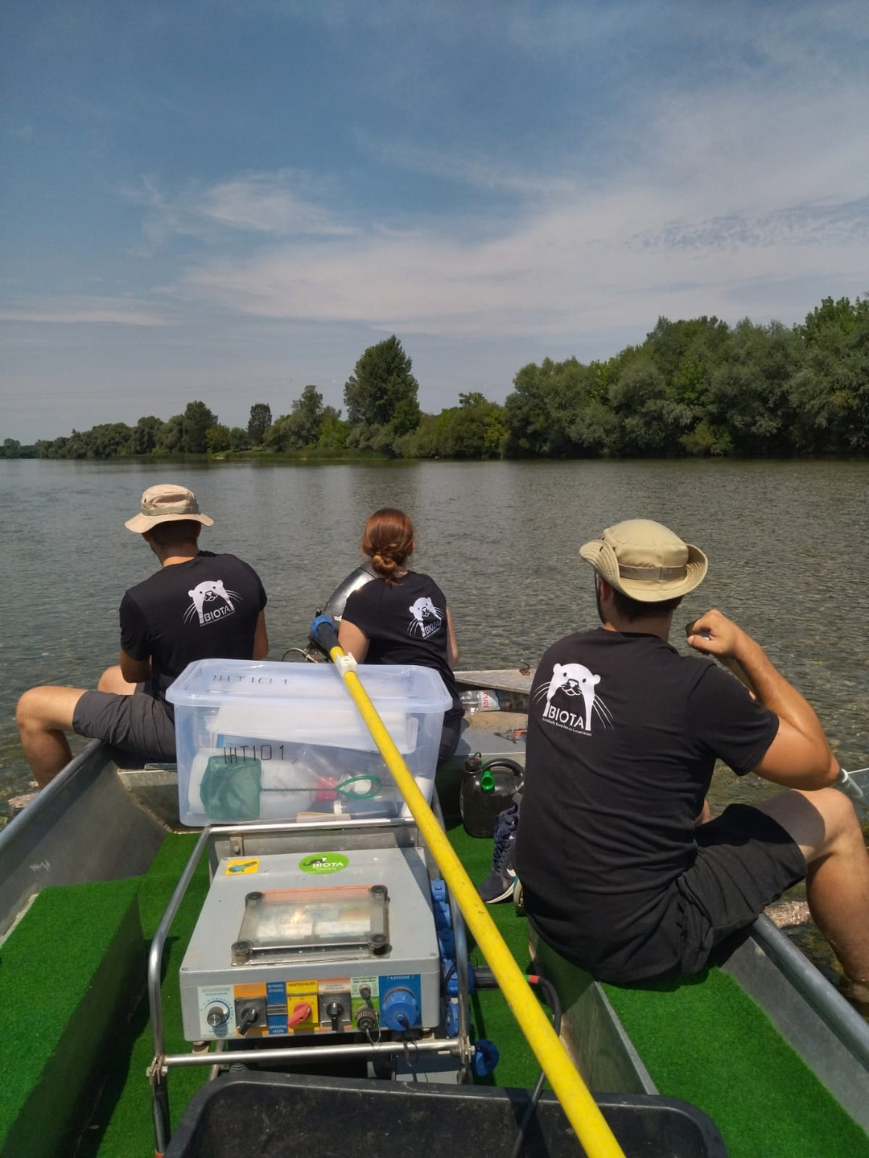



THANK YOU
More Information:
beno.ivan@biotagroup.org
www.biotagroup.org
Braće Radića 128A, 43290, Grubišno Polje

Slide 14
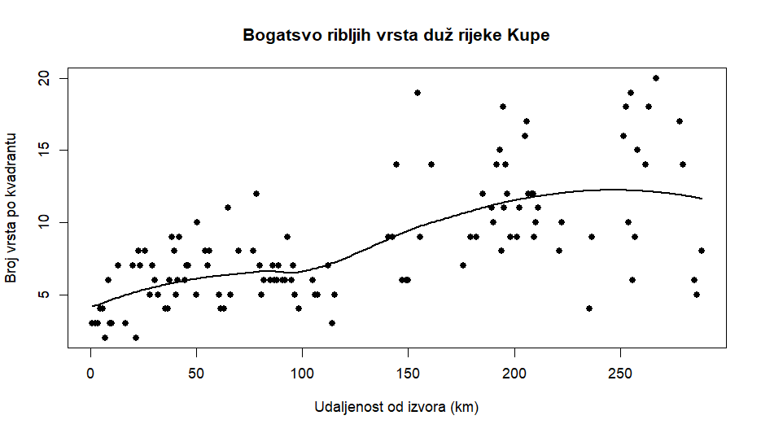

Slide 15
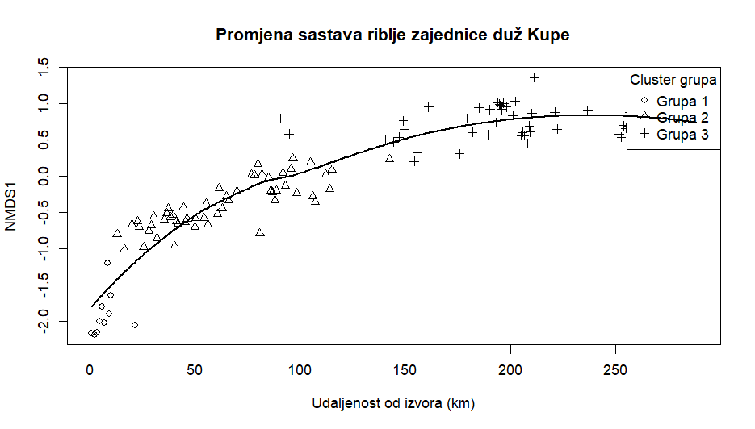

Slide 16
